Slide 1

Hermetyzajca, Enkapsulacja
Jakub Moliński

Slide 2

Hermetyzacja
Hermetyzacja to jedna z kluczowych zasad programowania obiektowego, której głównym celem jest ochrona danych wewnątrz obiektu oraz ograniczenie bezpośredniego dostępu do jego szczegółów wewnętrznych. Hermetyzacja polega na ukrywaniu wewnętrznego stanu obiektu i zapewnieniu dostępu do nich tylko poprzez odpowiednio zdefiniowane metody.

Slide 3
Główne cechy hermetyzacji:
Ukrywanie danych – Dane wewnętrzne obiektu są zazwyczaj oznaczane jako prywatne, co oznacza, że nie są dostępne bezpośrednio z zewnątrz obiektu.
Kontrolowany dostęp – Dostęp do ukrytych danych jest kontrolowany poprzez publiczne metody, tzw. gettery i settery, które umożliwiają odczyt i modyfikację danych w sposób bezpieczny.
Ochrona przed nieautoryzowanymi zmianami – Dzięki hermetyzacji obiekt może kontrolować, kto i jak modyfikuje jego wewnętrzne dane. Możliwe jest wprowadzenie dodatkowej logiki, np. walidacji danych w setterach.

Slide 4

Kluczowe zalety hermetyzacji:
Bezpieczeństwo danych – dane obiektu są chronione przed niepożądanymi zmianami.
Zwiększona modularność – ukrycie szczegółów implementacji ułatwia modyfikowanie kodu bez wpływu na inne części programu.
Łatwiejsze utrzymanie kodu – zmiany wewnętrznej implementacji obiektu nie wymagają zmian w kodzie, który z niego korzysta.

Slide 5

Enkapsulacja
Enkapsulacja to kluczowa koncepcja programowania obiektowego, która polega na grupowaniu danych oraz metod, które na tych danych operują, w jeden obiekt. Dzięki temu dane oraz funkcje są przechowywane razem, tworząc spójny moduł, którym można zarządzać i manipulować w bardziej kontrolowany sposób.

Slide 6
Kluczowe aspekty enkapsulacji:
Zgrupowanie danych i metod – Enkapsulacja polega na tym, że zmienne i metody, które operują na tych zmiennych, są zamknięte w jednej jednostce, jaką jest obiekt. To oznacza, że obiekt posiada zarówno swoje dane, jak i logikę, która na tych danych pracuje.
Ochrona danych – Dzięki enkapsulacji, można ograniczyć dostęp do wewnętrznych danych obiektu, co pomaga w ochronie przed przypadkowymi zmianami lub niepożądanym dostępem.
Interfejs do danych – Chociaż dane wewnątrz obiektu mogą być prywatne, enkapsulacja pozwala na tworzenie kontrolowanego interfejsu dostępu do nich poprzez publiczne metody.

Slide 7

Kluczowe korzyści enkapsulacji:
Bezpieczeństwo danych – Enkapsulacja chroni dane obiektu przed bezpośrednim dostępem z zewnątrz i nieautoryzowanymi zmianami.
Łatwość zarządzania złożonością – Dzięki zgrupowaniu danych i metod, które działają na tych danych, kod staje się bardziej zorganizowany, łatwiejszy do zrozumienia i utrzymania.
Zasada "czarnej skrzynki" – Użytkownik obiektu nie musi znać szczegółów implementacji, ale korzysta z metod, które zapewniają kontrolowany dostęp do funkcji obiektu.

Slide 8
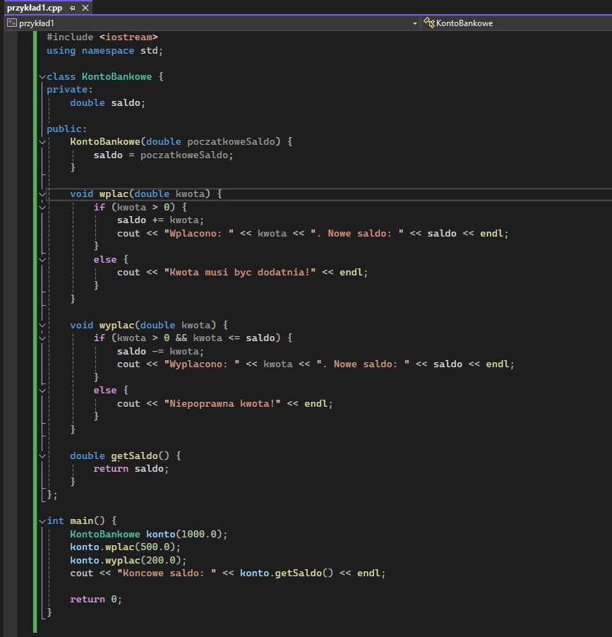
Przykład enkapsulacji
Wyjaśnienie:
Atrybut saldo jest prywatny, co oznacza, że nie można do niego uzyskać bezpośredniego dostępu z kodu poza klasą.
Metody wplac i wyplac są publiczne i umożliwiają bezpieczną manipulację saldem konta.
Enkapsulacja polega na tym, że wszystkie dane oraz logika są zamknięte w jednym obiekcie.

Slide 9
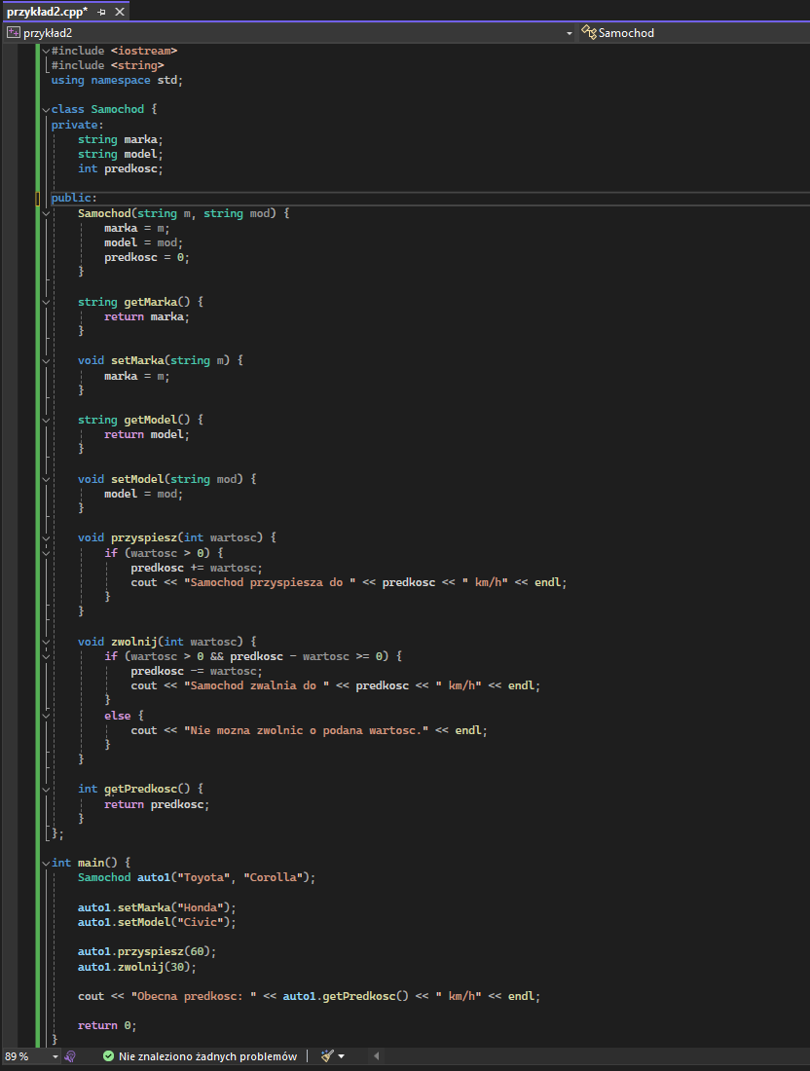
Przykład hermentyzacji
Atrybuty marka, model i predkosc są prywatne, co oznacza, że nie można ich bezpośrednio zmieniać z zewnątrz.
Do zmiany i odczytywania tych wartości udostępniane są publiczne metody (gettery i settery), co zapewnia kontrolowany dostęp.
Dzięki hermetyzacji użytkownik obiektu nie wie, jak dokładnie działają operacje wewnątrz klasy, ale może korzystać z interfejsów, aby manipulować danymi.

Slide 10
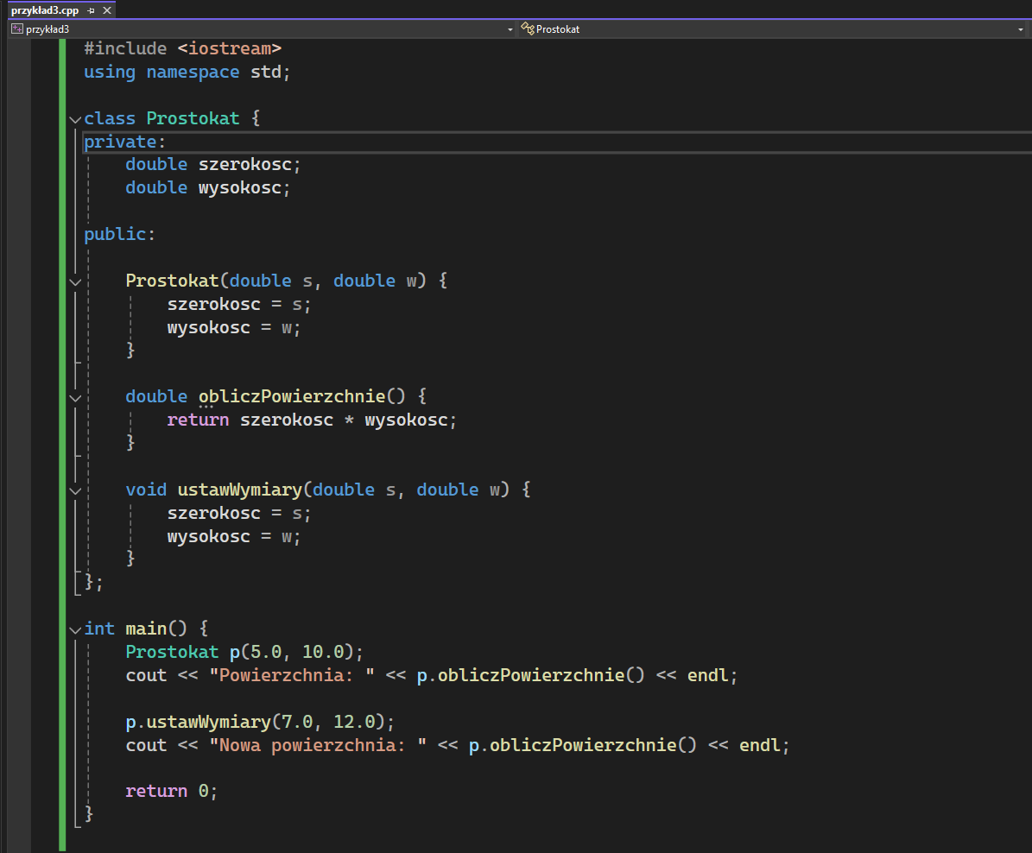
Przykład enkapsulacji - 2
Pola szerokosc i wysokosc są prywatne, a dostęp do nich jest możliwy tylko poprzez metody publiczne.
Metody publiczne obliczPowierzchnie i ustawWymiary pozwalają na manipulowanie danymi obiektu i zapewniają kontrolowany dostęp do pól.
Dzięki enkapsulacji możemy bezpiecznie manipulować danymi prostokąta, nie mając dostępu do jego wewnętrznej implementacji.

Slide 11
Różnice między enkapsulacją a hermetyzacją:
Cel:
Enkapsulacja polega na grupowaniu danych i metod operujących na tych danych w jednej jednostce, jaką jest obiekt. Jest to proces tworzenia struktury, która łączy dane oraz funkcje.
Hermetyzacja skupia się na ukrywaniu szczegółów implementacji oraz ochronie danych przed nieautoryzowanym dostępem. Celem jest ograniczenie dostępu do wewnętrznych elementów obiektu i udostępnienie jedynie kontrolowanych interfejsów.
Dostęp do danych:
Enkapsulacja obejmuje zarówno dane, jak i metody, ale nie zawsze wymaga ukrycia tych danych – dane mogą być publiczne, jeśli nie ma potrzeby ich ochrony.
Hermetyzacja zawsze ukrywa dane, czyniąc je prywatnymi lub chronionymi, umożliwiając dostęp wyłącznie przez publiczne metody (np. gettery i settery).

Slide 12
Dziękuję za uwagę

